Slide 1
ООП в java, модификаторы доступа, типы данных, ветвления, циклы, class Object
Лекция №2
Преподаватель: Торопчин Д.А.
ГК «Технологии Надежности»

Slide 2
Принципы ООП
Наследование — это передача всех свойств и поведения от одного класса другому, более конкретному. У карася и ерша, как и у всех рыб, есть плавники, хвосты, жабры и чешуя, они живут в воде и плавают.
Абстракция — это сокрытие подробностей и предоставление пользователю лишь самых важных характеристик объекта. Например, в адресе здания важны такие данные, как почтовый индекс, страна, населенный пункт, улица и номер дома. Его этажность и материал стен в таком случае не имеют значения.
Инкапсуляция — это размещение данных и методов для их обработки в одном объекте, а также сокрытие деталей его реализации. Мы знаем, как включать и выключать телевизор, переключать программы и регулировать громкость. Для этого не обязательно знать, как он устроен.
Полиморфизм — это проявление одного поведения разными способами. Животные могут издавать звуки, при этом кошка мяукает, а собака лает.

Slide 3

Наследование
class Animal {
private String name;
private String voice;
public Animal(String name, String voice){
this.name = name;
this.voice = voice;
}
public void speak() {
System.out.println(this.name + " says " + this.voice);
}
}
class Cat extends Animal {
public Cat(String name){
super(name,"meow");
}
}
public class Main {
public static void main(String args[]) {
Cat albatros = new Cat("Albatros");
albatros.speak();
}
}

Slide 4
Абстракция
class Person {
protected String firstName;
protected String lastName;
protected String address;
public Person(String firstName, String lastName, String address) {
this.firstName = firstName;
this.lastName = lastName;
this.address = address;
}
public void display() {
System.out.println(this.firstName + " " + this.lastName);
System.out.println("Address: " + this.address);
}
}

Slide 5
Абстракция
class Customer extends Person {
private String bankAccountNumber;
public Customer(String firstName, String lastName, String address, String bankAccountNumber) {
super(firstName, lastName, address);
this.bankAccountNumber = bankAccountNumber;
}
@Override
public void display() {
super.display();
System.out.println("Bank account number: " + this.bankAccountNumber);
}
}
class Employee extends Person {
private double salary;
public Employee(String firstName, String lastName, String address, double salary) {
super(firstName, lastName, address);
this.salary = salary;
}
@Override
public void display() {
super.display();
System.out.println("Salary: " + this.salary);
}
}

Slide 6
Абстракция
public class Main {
public static void main(String args[]) {
Customer henry = new Customer("Henry", "Baskerville", "Baskerville Hall", "GB29 NWBK 6016 1331 9268 19");
Employee sherlock = new Employee("Sherlock", "Holmes", "221b Baker St", 61632);
henry.display();
System.out.println("");
sherlock.display();
}
}

Slide 7
Инкапсуляция
abstract class Shape {
public abstract double area();
}
class Rectangle extends Shape {
private final double width, length;
public Rectangle(double width, double length) {
this.width = width;
this.length = length;
}
@Override
public double area() {
return width * length;
}}
class Triangle extends Shape {
private final double a, b, c;
public Triangle(double a, double b, double c) {
this.a = a;
this.b = b;
this.c = c;
}
@Override
public double area() {
double halfPerimeter = (this.a + this.b + this.c) / 2;
return Math.sqrt(halfPerimeter * (halfPerimeter - this.a) * (halfPerimeter - this.b) * (halfPerimeter - this.c));
}}
public class Main {
public static void main(String args[]) {
Rectangle r = new Rectangle(5, 10);
Triangle t = new Triangle(10, 10, 10);
System.out.println("Square of the rectangle is " + r.area());
System.out.println("Square of the triangle is " + t.area());
} }

Slide 8
Полиморфизм
class Musician {
protected String name;
public Musician(String name){
this.name = name;
}
public void play(){
System.out.println(this.name + " plays anything he sees.");
} }
class Keyboardist extends Musician {
public Keyboardist(String name) {
super(name);
}
@Override
public void play() {
System.out.println(this.name + " plays a piano.");
}}
class Guitarist extends Musician {
public Guitarist(String name) {
super(name);
}
@Override
public void play() {
System.out.println(this.name + " plays a guitar.");
}}
public class Main {
public static void main(String args[]) {
Guitarist ritchie = new Guitarist("Ritchie");
Keyboardist john = new Keyboardist("John");
Musician david = new Musician("David");
List<Musician> musicians = Arrays.asList(ritchie, john, david);
for (Musician m : musicians){
m.play();
} } }

Slide 9
Модификаторы доступа
 | Доступ из...
Модификаторы | Любого класса | Класса-наследника | Своего пакета | Своего класса
public | Есть | Есть | Есть | Есть
protected | Нет | Есть | Есть | Есть
без модификатора | Нет | Нет | Есть | Есть
private | Нет | Нет | Нет | Есть

Slide 10
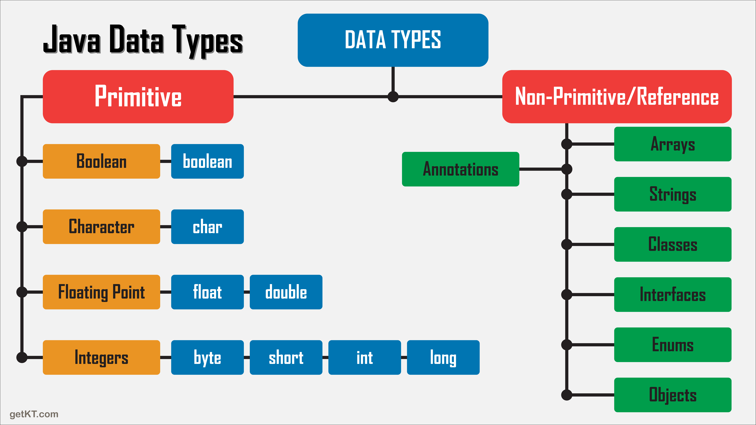
Типы данных в java

Slide 11
Примитивные типы данных
Тип | Размер, байт | Диапазон значений | Значение по умолчанию | Описание
byte | 1 | -128 .. 127 | 0 | Самое маленькое целое — один байт
short | 2 | -32,768 .. 32,767 | 0 | Короткое целое, два байта
int | 4 | -2*10⁹ .. 2*10⁹ | 0 | Целое число, 4 байта
long | 8 | -9*10¹⁸ .. 9*10¹⁸ | 0L | Длинное целое, 8 байт
float | 4 | -10³⁸ .. 10³⁸ | 0.0f | Дробное, 4 байта
double | 8 | -10³⁰⁸ .. 10³⁰⁸ | 0.0d | Дробное, двойной длины, 8 байт
boolean | 1 | true, false | false | Логический тип (только true & false)
char | 2 | 0 .. 65,535 | '\u0000' | Символы, 2 байта, все больше 0

Slide 12
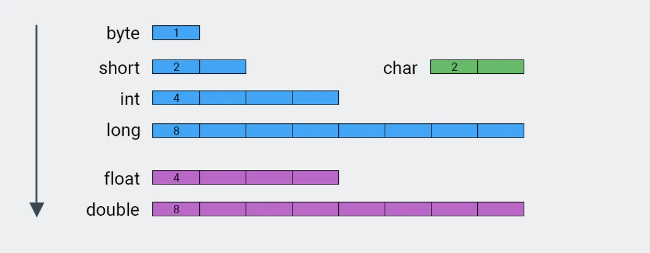
Приведение типов

Slide 13
Ветвления в java
Оператор if-then
Оператор if-then-else
Тернарный оператор ? :
Оператор switch-case

Slide 14
Конструкции ветвлений
if (bool_condition) {
statement
}
if (bool_condition) {
statement1
} else {
statement2
}
bool_condition ? statement1 : statement2
switch (argument) {
case value1: statement1;
break;
case value2: statement2;
break;
case valueN: statementN;
break;
default: default_statement;
break;
}
if (bool_condition1) {
statement1
} else if (bool_condition2) {
statement2
} else if (bool_conditionN) {
statementN
} else {
statementN+1
}

Slide 15
Циклы в java
Циклы с предусловием: условие выполнения определяется перед первой итерацией.
Циклы с постусловием: условие выполнения определяется после первой итерации (поэтому они всегда выполняются минимум один раз).
Циклы со счетчиком: количество итераций определяется смоделированным счетчиком. В условии цикла задается его начальное и конечное значение. Каждую итерацию счетчик наращивается. Мы можем заранее определить количество итераций.
Безусловные циклы — циклы, которые выполняются бесконечно.

Slide 16
Конструкции циклов
while (expression) {
statement(s)
}
do {
statement(s)
} while (expression);
for (initialization; termination; increment) { statement(s)
}
for (Type var : vars) {
statement(s)
}

Slide 17
class Object
Метод | Описание
public String toString() | Возвращает строковое представление объекта.
public native int hashCode() public boolean equals(Object obj) | Пара методов, которые используются для сравнения объектов.
public final native Class getClass() | Возвращает специальный объект, который описывает текущий класс.
public final native void notify() public final native void notifyAll() public final native void wait(long timeout) public final void wait(long timeout, intnanos) public final void wait() | Методы для контроля доступа к объекту из различных нитей. Управление синхронизацией нитей.
protected void finalize() | Метод позволяет «освободить» родные не-Java ресурсы: закрыть файлы, потоки и т.д.
protected native Object clone() | Метод позволяет клонировать объект: создает дубликат объекта.

Slide 18
Как сравнивать объекты? equals & hashCode
Код | Пояснение
Integer i = new Integer(1); Integer j = new Integer(1); System.out.println(i==j); | i не равно j Переменные указывают на различные объекты. Хотя объекты содержат одинаковые данные;
Integer i = new Integer(1); Integer j = i; System.out.println(i==j); | i равно j Переменные содержат ссылку на один и тот же объект.
public boolean equals(Object obj) {
return (this == obj);
}

Slide 19
toString
Код | Что происходит на самом деле
int age = 18; System.out.println("Age is " + age); | String s = String.valueOf(18); String result = "Age is " + s; System.out.println(result);
Student st = new Student("Vasya"); System.out.println("Student is " + st); | Student st = new Student("Vasya"); String result = "Student is " + st.toString(); System.out.println(result);
Car car = new Porsche(); System.out.println("My car is " + car); | Car car = new Porsche(); String result = "My car is " + car.toString(); System.out.println(result);
return getClass().getName() + "@" + Integer.toHexString(hashCode());
java.lang.Object@12F456

Slide 20

Продолжение лабораторной работы
Выполнить ее в полном объеме

